Slide 1
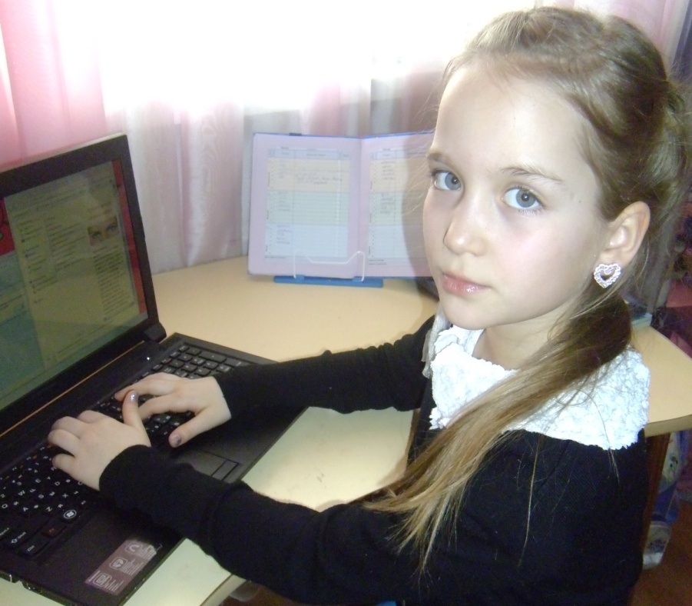
Влияние компьютера на здоровье ребенка
Выполнила:
ученица 2 «б» класса МБОУ «СОШ №65»
Шляпникова Диана.
Руководитель:
Егорова Альбина Николаевна.

Slide 2
Цели и задачи работы
Цель- изучить влияние компьютера на здоровье ребенка.
Задачи:
Выявить позитивное и негативное влияние компьютера на организм ребенка.
Провести исследования среди учащихся 2 «Б» класса на тему «Влияние компьютера на мою жизнь».
Ознакомиться с правилами организации рабочего места за компьютером.
Предложить рекомендации для сохранения здоровья при работе за компьютером, создание памятки.

Slide 3
АКТУАЛЬНОСТЬ
Актуальность моего исследования обусловлена тем, что компьютеры стремительно вошли в современную жизнь. Необходимо сформировать правильный подход при работе с компьютером. Ведь компьютерный мир так заманчив, красочен и моден. Компьютер влияет на все биологические характеристики организма человека, и в первую очередь, на его физическое и психическое здоровье. И поэтому я решила исследовать, влияние компьютера на здоровье школьника, и к каким изменениям в организме может привести это влияние.

Slide 4
ГИПОТЕЗА
Компьютер
отрицательно влияет на здоровье ребенка при не разумном и не грамотном подходе. В ином случае, его вклад неоценим.

Slide 5
МЕТОДЫ ИССЛЕДОВАНИЯ
Теоретический – анализ литературы по теме исследования.
Практический - анкетирование, математическая обработка данных, построение диаграмм

Slide 6
Положительные стороны влияния компьютера на ребенка
Ребенок свободен в своем выборе
Компьютер заставляет думать "здесь и сейчас
Познание новых
технологий
помогает застенчивым и замкнутым детям приобрести уверенность в своих знаниях
Развивают наблюдатель-ность, вырабатывают усидчивость
возможность совместить различные виды деятельности
увеличение круга общения со сверстникам
познания условий современной окружаю-
щей жизни
Ориентация в пространстве, развитие абстрактногомышления

Slide 7
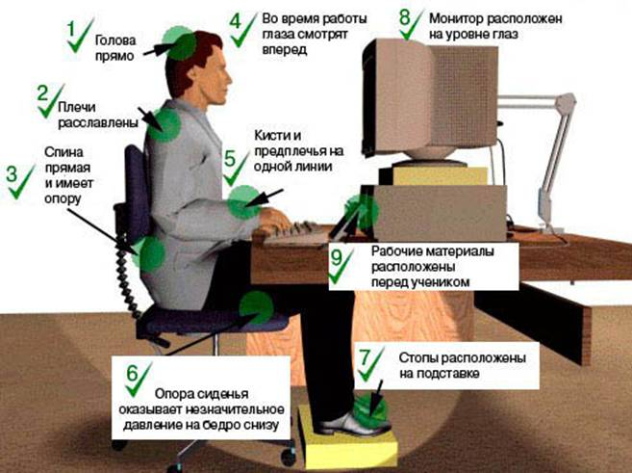
Основные вредные факторы
1. Сидячее положение в течение длительного времени.

Slide 8
Основные вредные факторы
2. ВОЗДЕЙСТВИЕ ЭЛЕКТРОМАГНИТНОГО ИЗЛУЧЕНИЯ МОНИТОРА.
Рентгеновское излучение, исходящее от монитора, ничтожно мало, но только если количество проведенного времени не превышает допустимого.
ВАЖНО ЗНАТЬ!
Ребенок до 6 лет не должен проводить за компьютером
более 10-15 минут - и то не каждый день.
7-8 лет ограничение составляет 30-40 минут в день.
9-11 лет можно позволять сидеть за компьютером не более
часа-полутора.

Slide 9
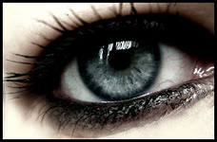
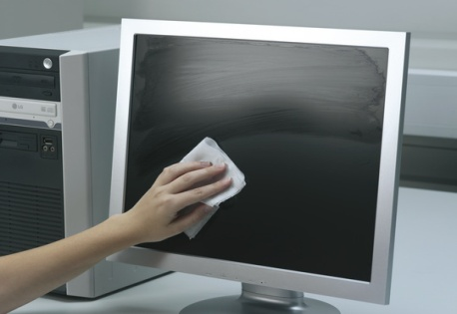
Основные вредные факторы
3. Утомление глаз, нагрузка на зрение.
4. Перезагрузка суставов кистей.
5. Нервно-эмоциональное напряжение
6. Воздействие пыли и грязи

Slide 10
ЕСТЬ ЛИ У ТЕБЯ ДОМА КОМПЬЮТЕР ?
ДА
96,3%
НЕТ
3,7%

Slide 11
С какого возраста ты проводишь время за компьютером?

Slide 12
Сколько раз в день ты садишься за компьютер?

Slide 13
Время, проводимое за компьютером?

Slide 14
Бывают ли ссоры с родителями из-за компьютера?

Slide 15
Для чего тебе нужен компьютер?

Slide 16
Устаешь ли ты за компьютером?
Болит ли у тебя спина, запястья?

Slide 17
Нервничаешь ли ты если что-нибудь не получается?
Компьютер вреден или полезен?

Slide 18
ВЫВОДЫ
Наступивший век — эпоха информационных технологий. Не стоит чрезмерно опасаться негативного влияния компьютера на ребенка, ведь при грамотном и разумном подходе пользы от него гораздо больше. Чем раньше он познакомится с техникой, начнет в ней разбираться и что-то понимать, тем более развитым он будет. Но, необходимо сделать компьютер не средством развлечения, а инструментом для обучения. Однако, многие школьники об этом забывают, и тогда компьютер может служить причиной неблагоприятных изменений состояния здоровья.
Проведя анкетирование, я получила следующие результаты:
практически все ребята имеют дома компьютеры, очень многие сидят за ним с раннего возраста, четверть ребят превышает время проведения за компьютером, у 18,5% уже бывают ссоры с родителями, и 30% ребят считают, что компьютер нужен для игр, при этом более половины учеников редко, но нервничают, если что-нибудь не получается за компьютером. Показатели не утешительные.
Данное исследование подтвердило гипотезу о том, что компьютер отрицательно влияет на здоровье ребенка при не разумном и не грамотном подходе. В ином случае, его вклад неоценим!

Slide 19
БЛАГОДАРЮ ЗА ВНИМАНИЕ!

